Slide 1
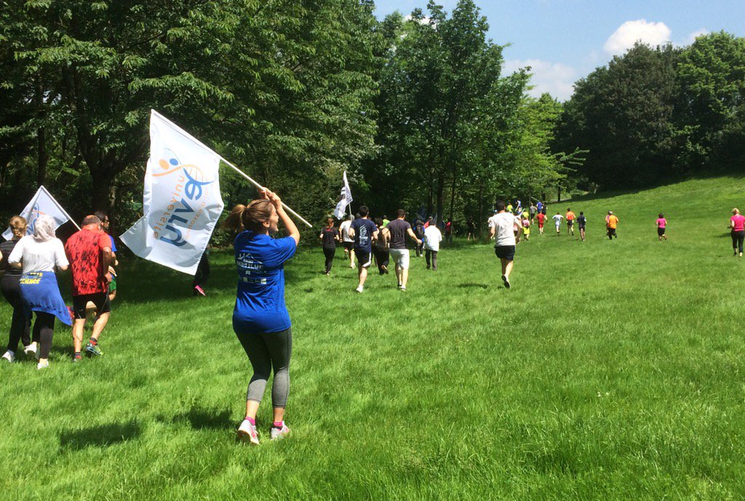
7 Juin
Course sur le campus d’Evry Partageons le Mont-Blanc

Slide 2
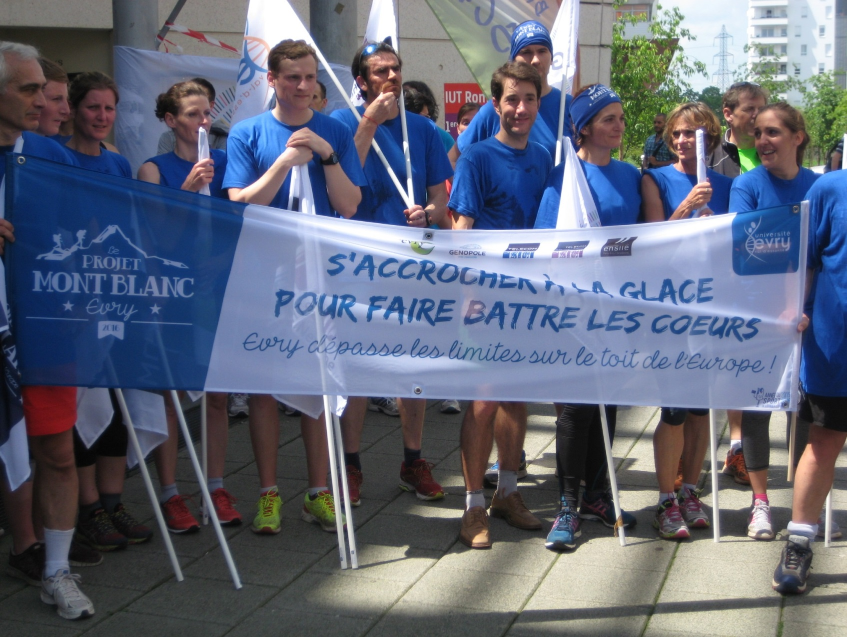
7 Juin
Course sur le campus d’Evry Partageons le Mont-Blanc

Slide 3
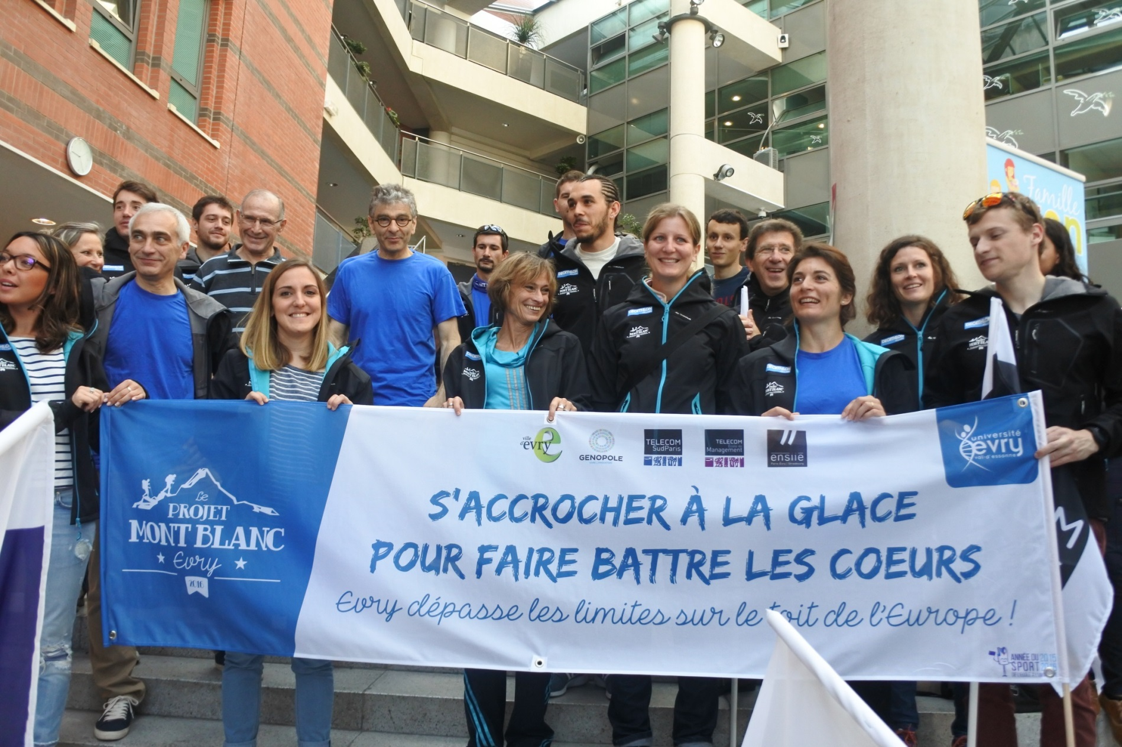
25 Juin
Départ pour l’ascension du Mont-Blanc

Slide 4
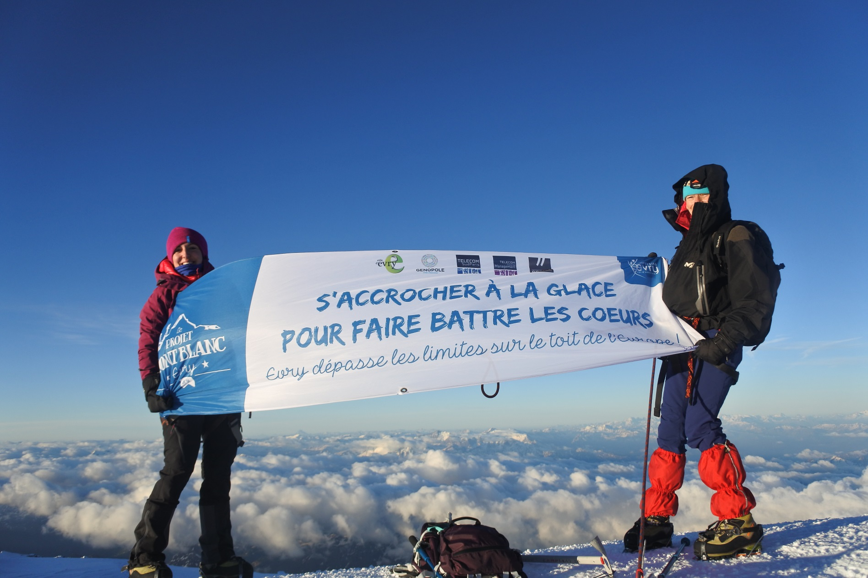
29 Juin
Evry dépasse les limites sur le toit de l’Europe

Slide 5
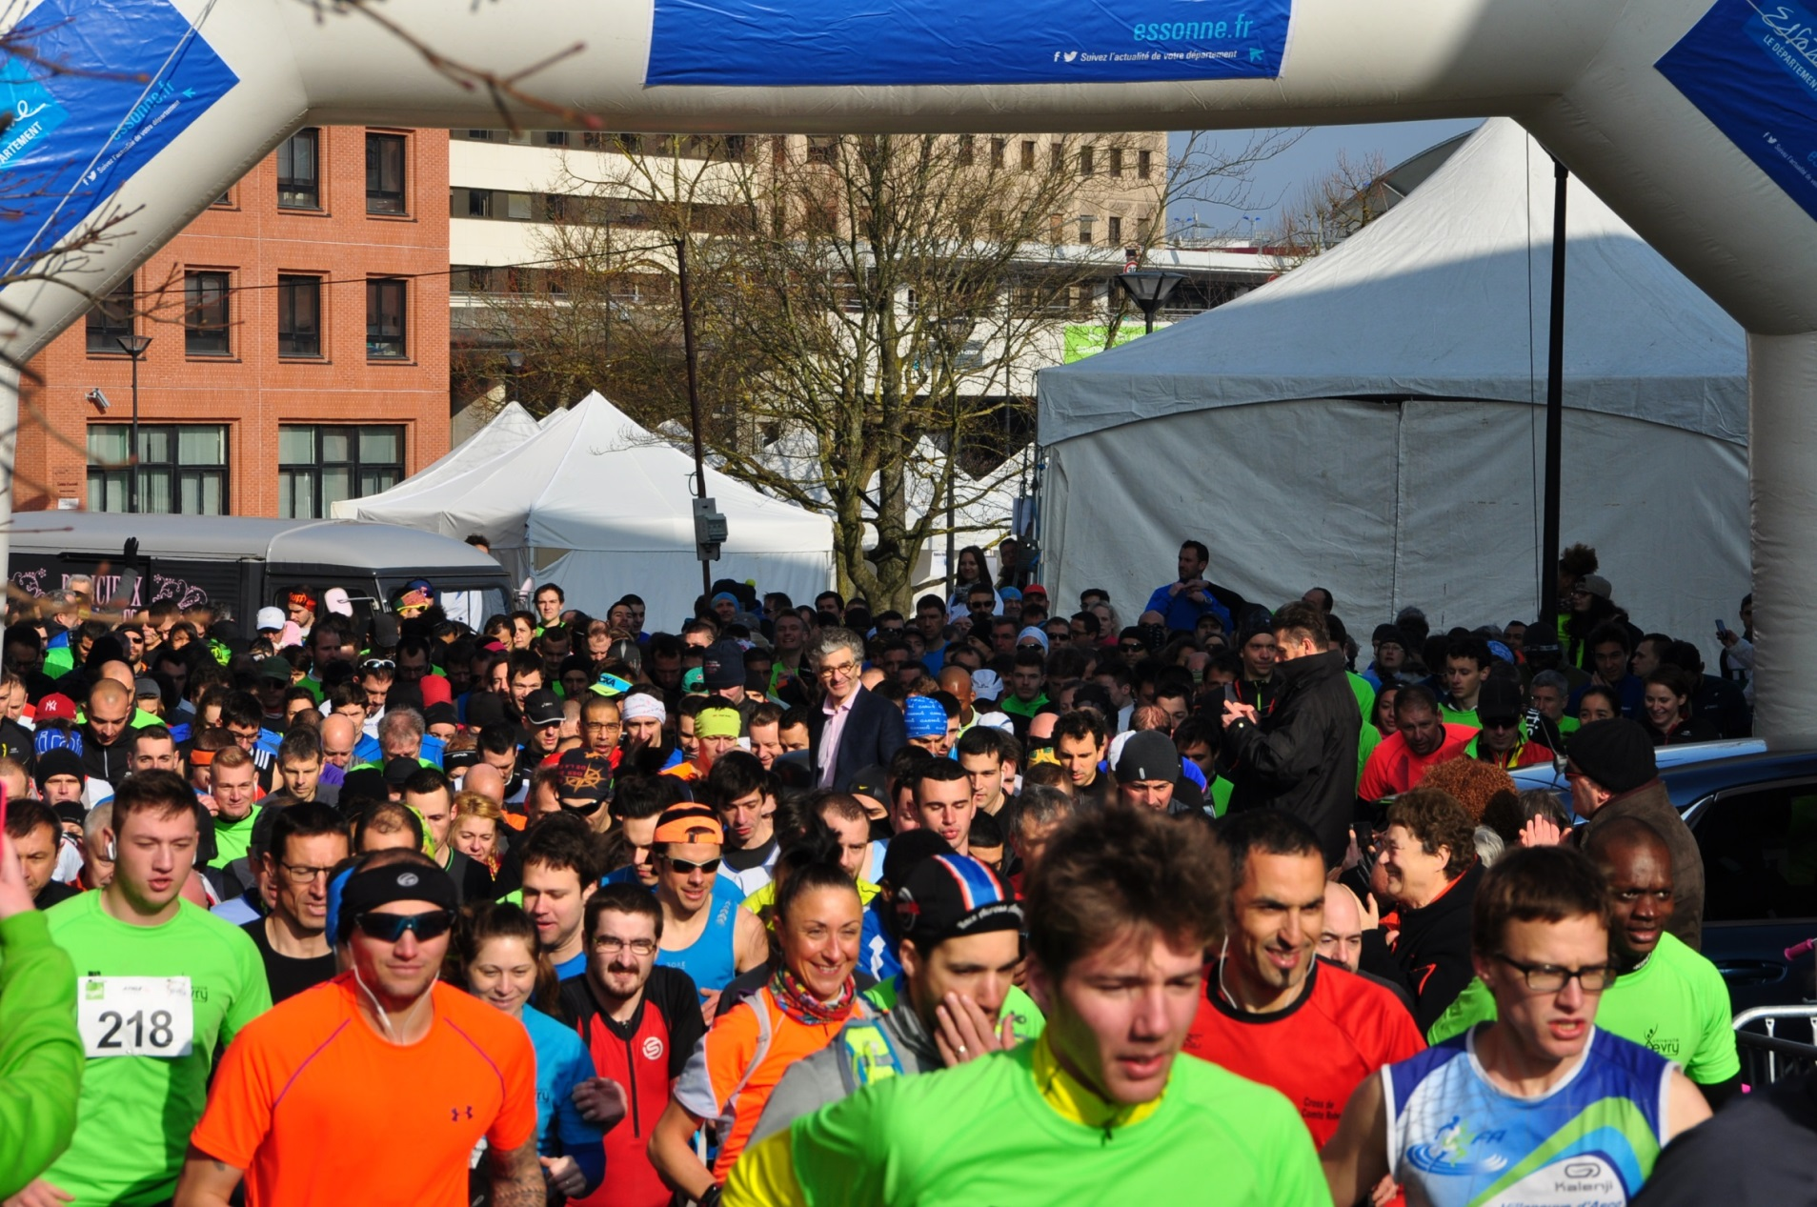
13 Mars
Evry Trail Urbain

Slide 6
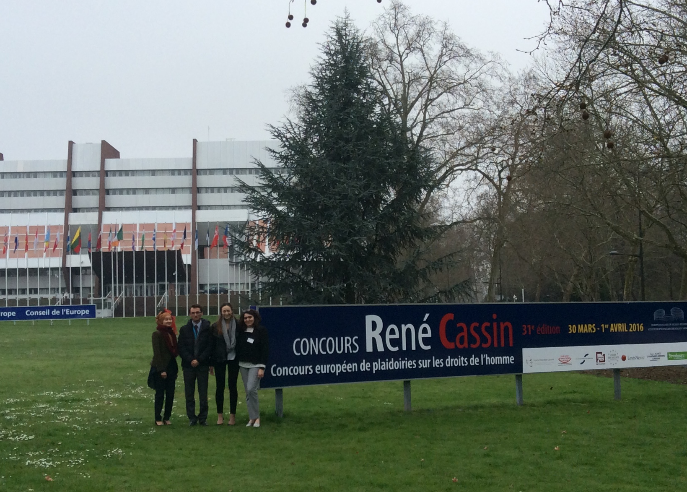
15 Mai
3 étudiantes en droit demi-finalistes à la Cour européenne des Droits de l’Homme

Slide 7
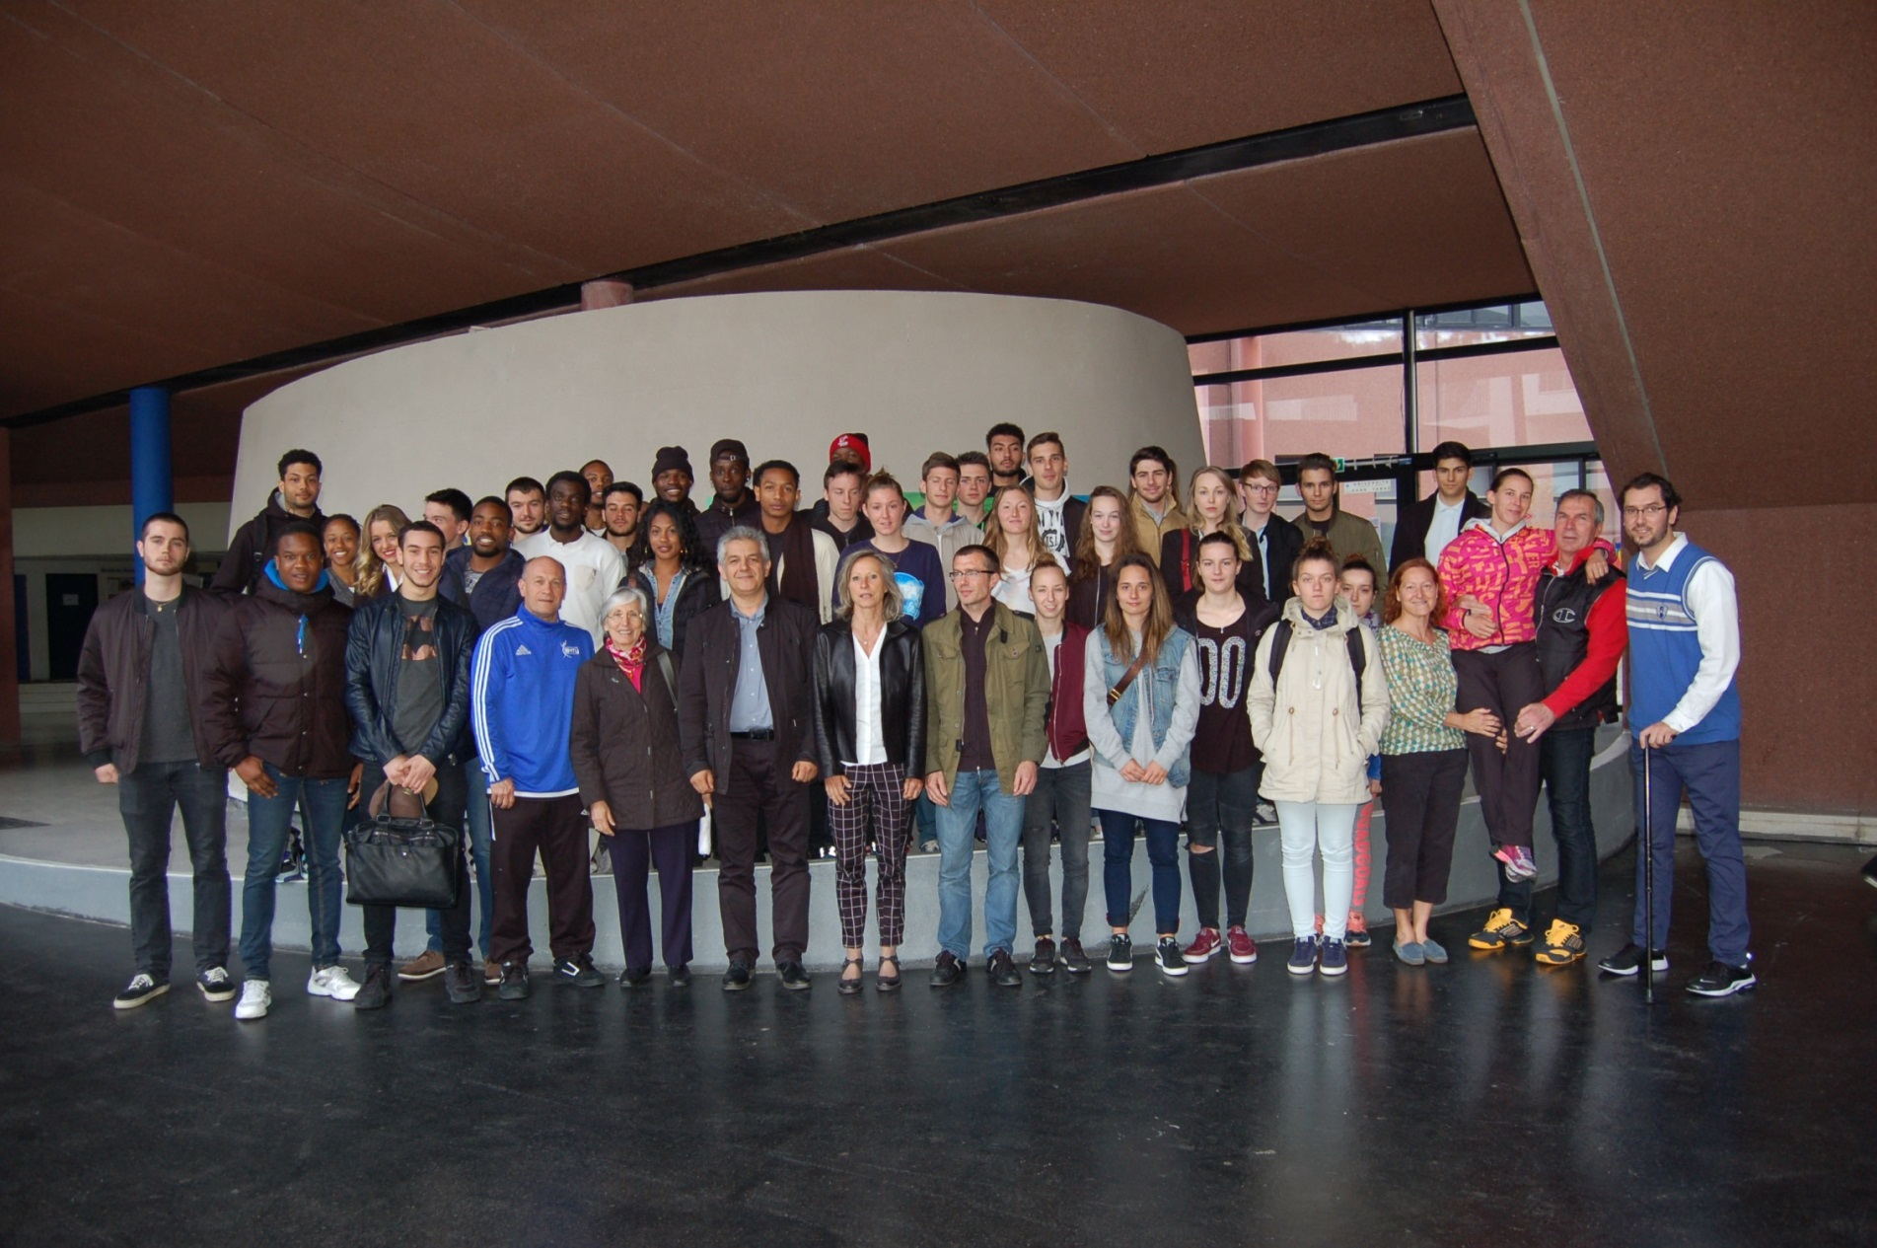
2 Juin
Cérémonie en l’honneur des étudiants sportifs de haut niveau

Slide 8
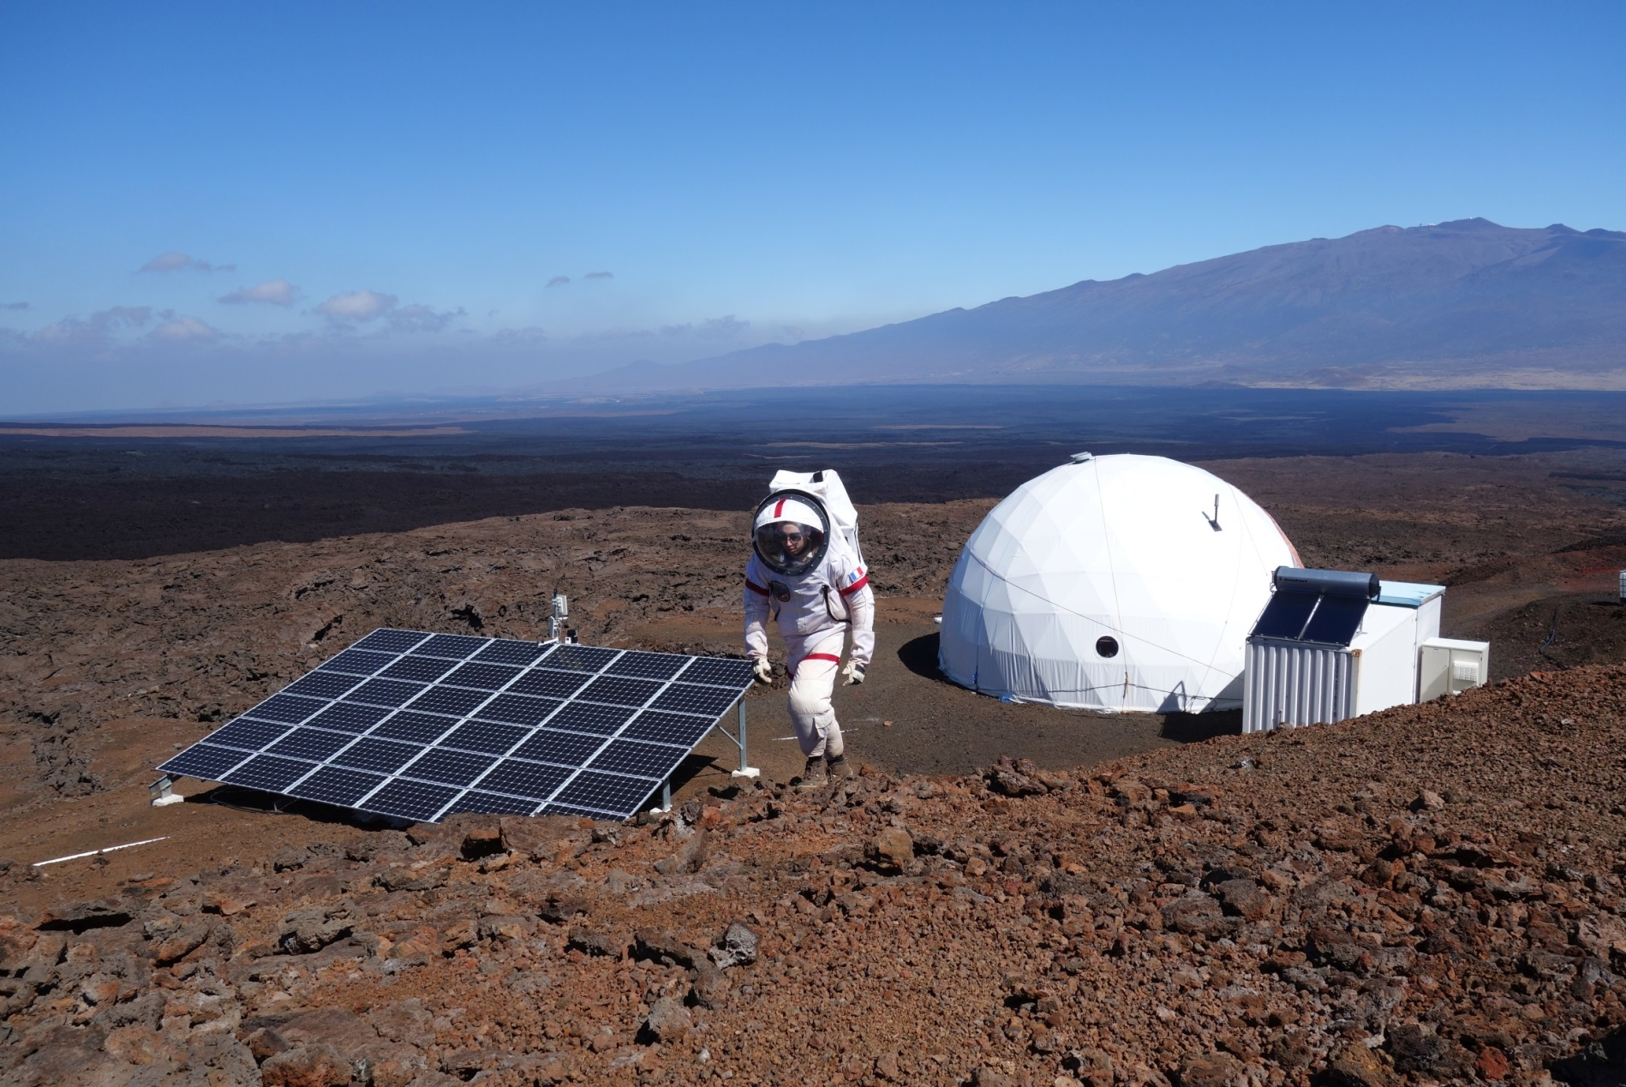
24 Août
Fin de mission à la NASA pour Cyprien Verseux

Slide 9
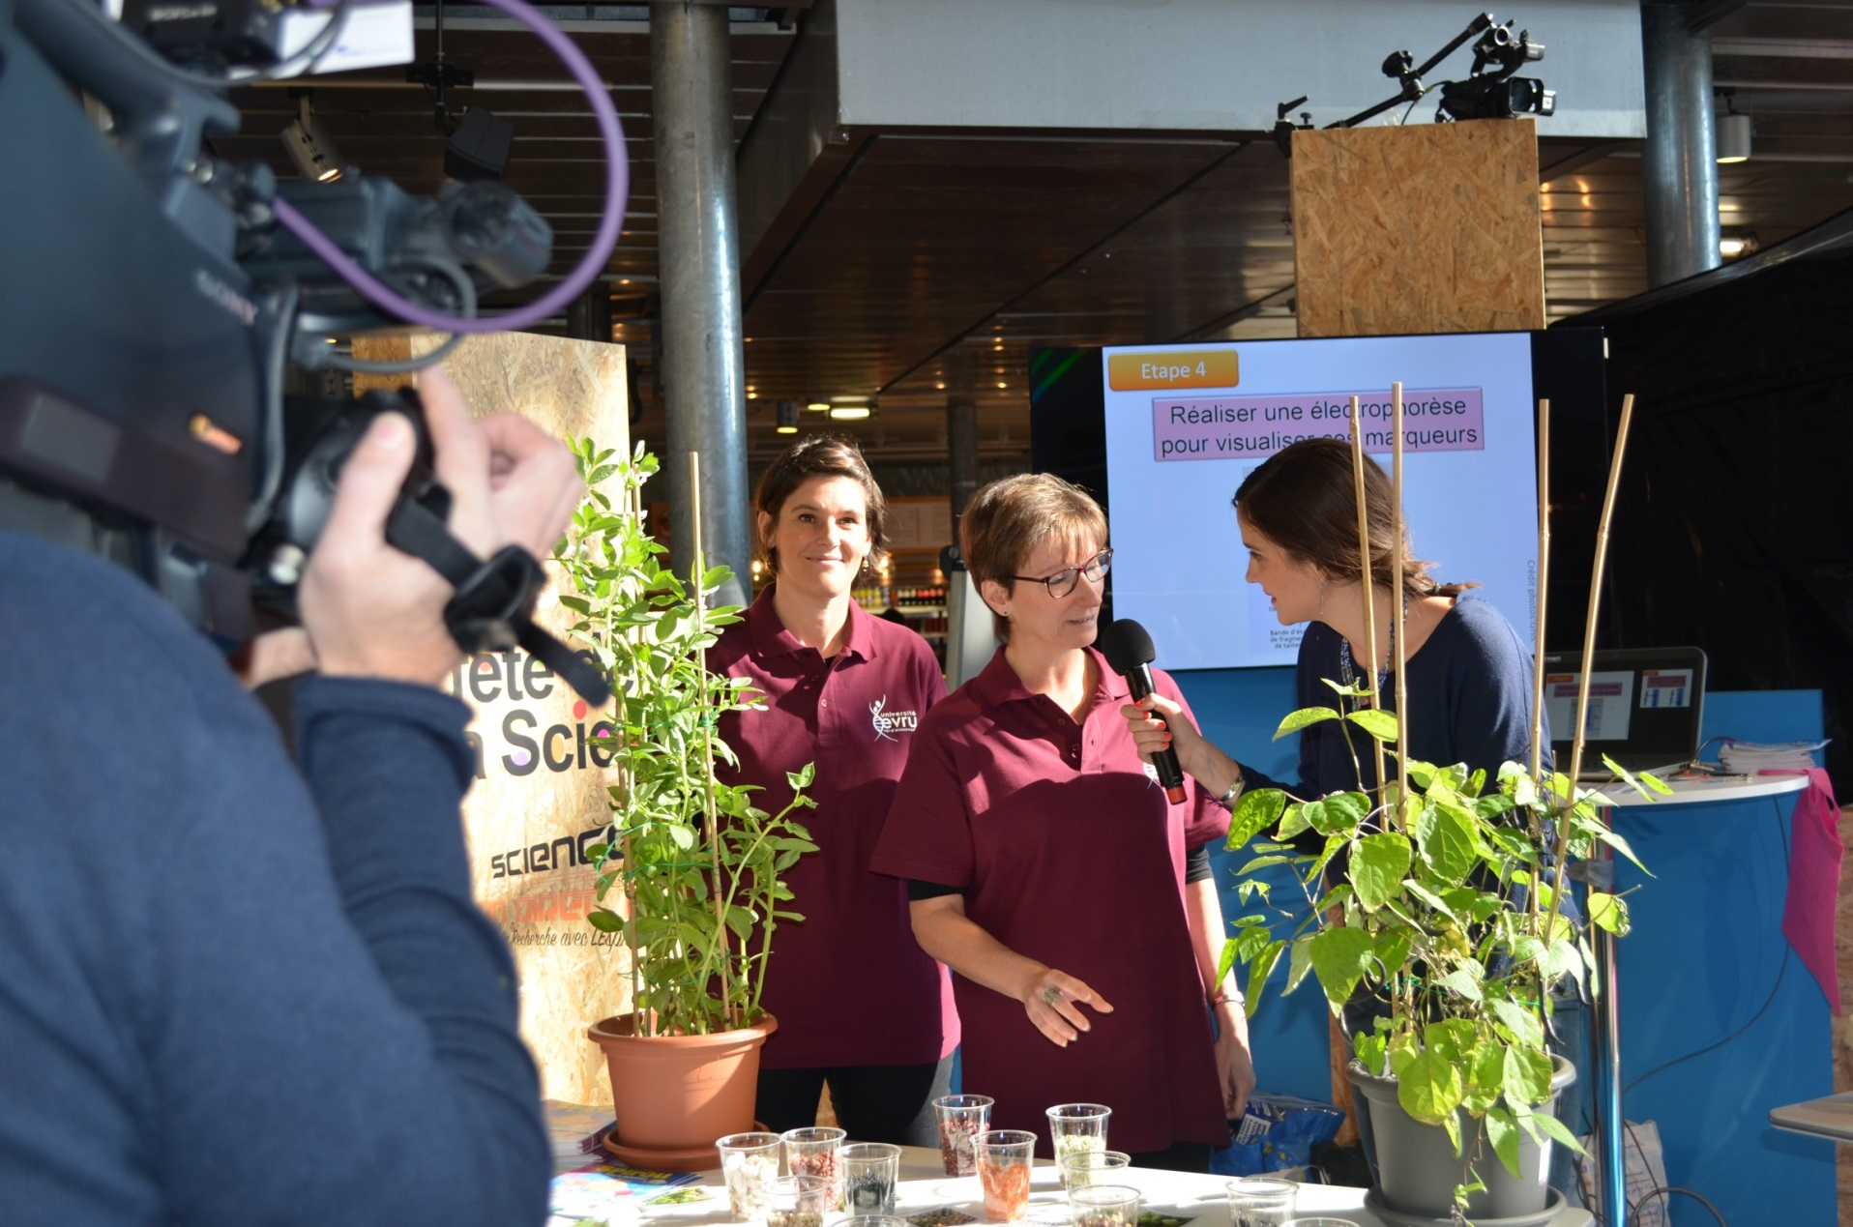
7-9 Octobre
L’Université d’Evry fête la Science à la Cité des Science de Paris

Slide 10
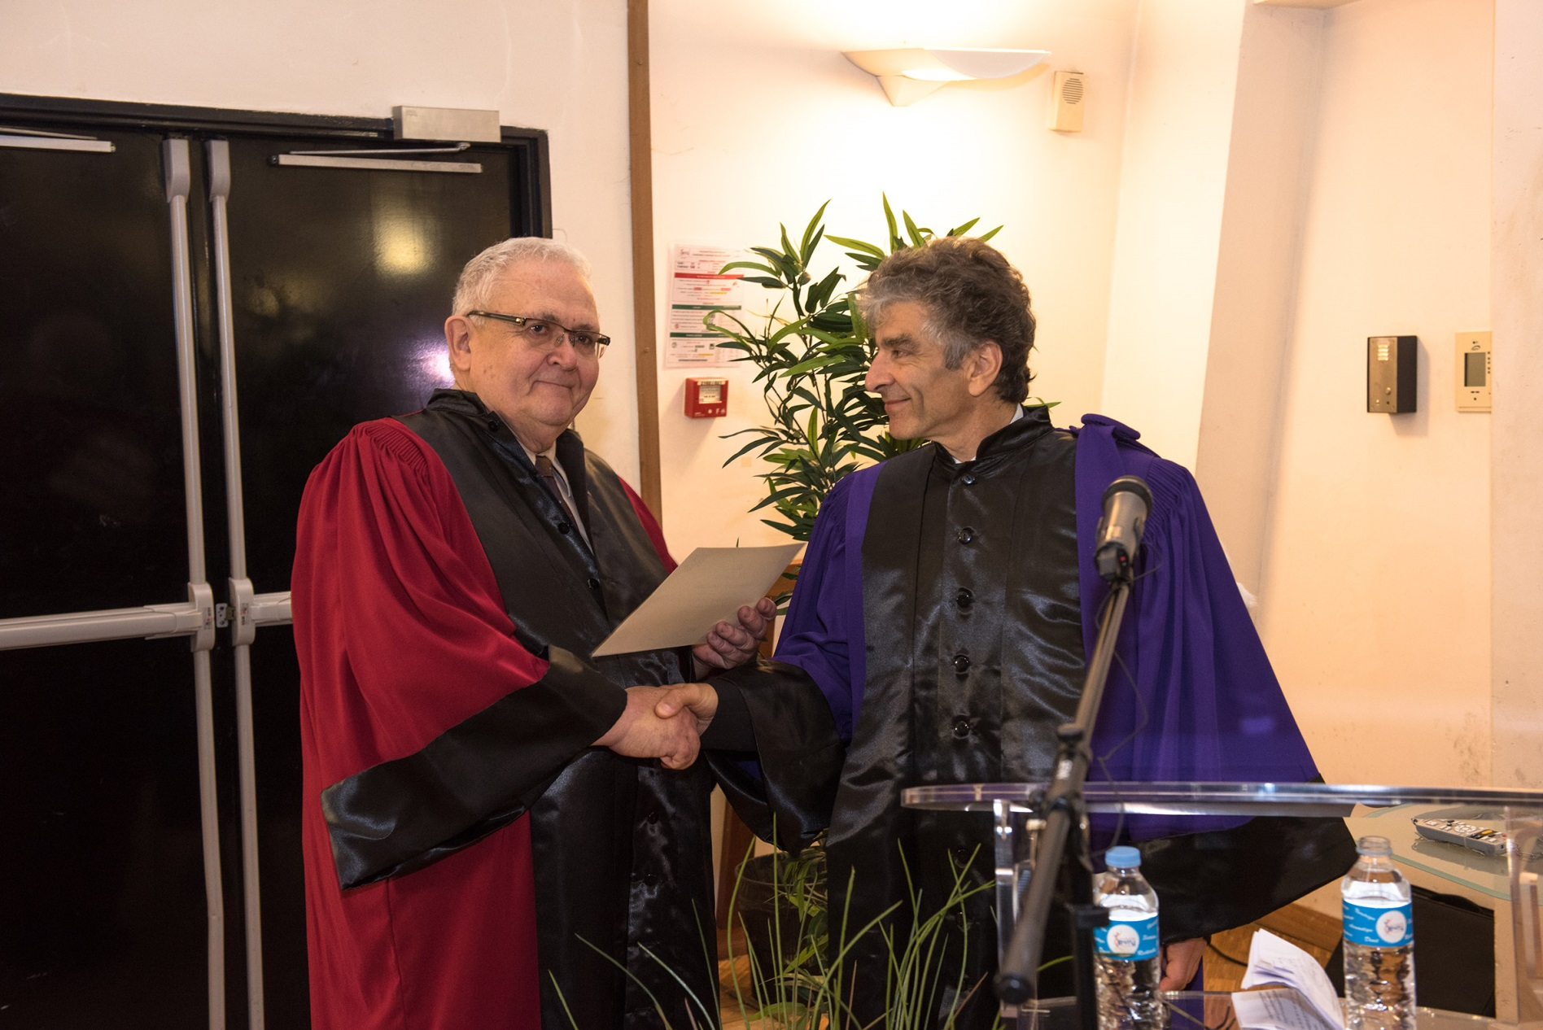
4 Novembre
Remise du titre Professeur Honoris Causa à Bernard Barataud, co-créateur du Téléthon

Slide 11
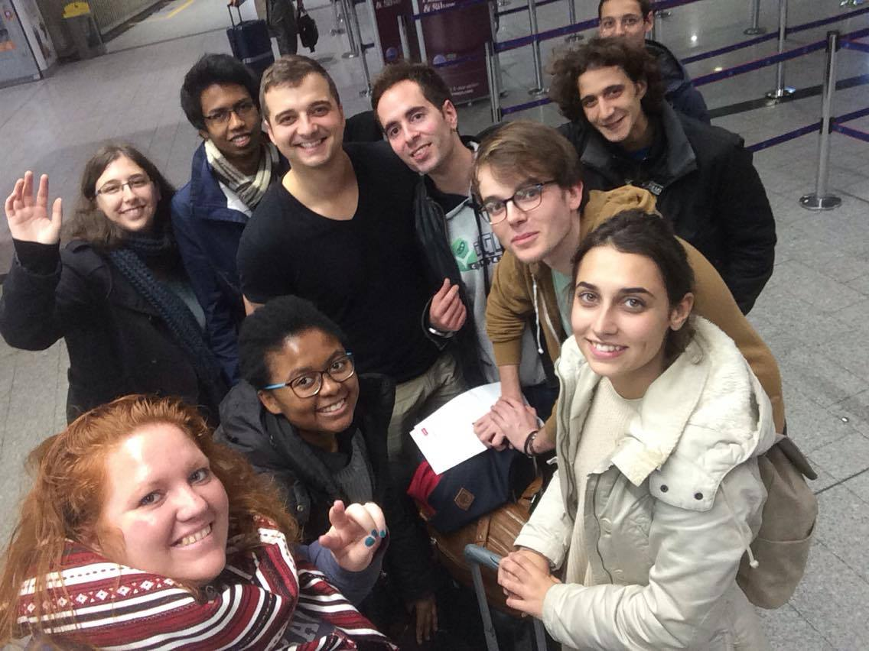
8 Novembre
L’équipe Igem Évry remporte la médaille de Bronze pour son plastique biodégradable à Boston

Slide 12
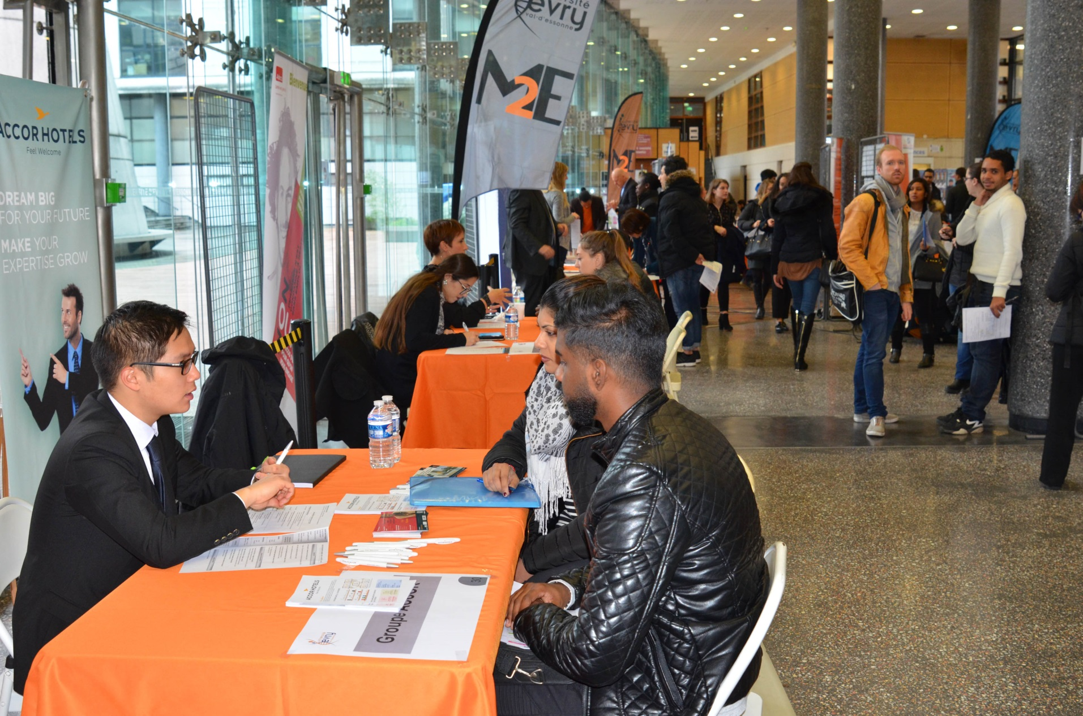
22 Novembre
Rencontres M2E étudiants -> entreprises

Slide 13
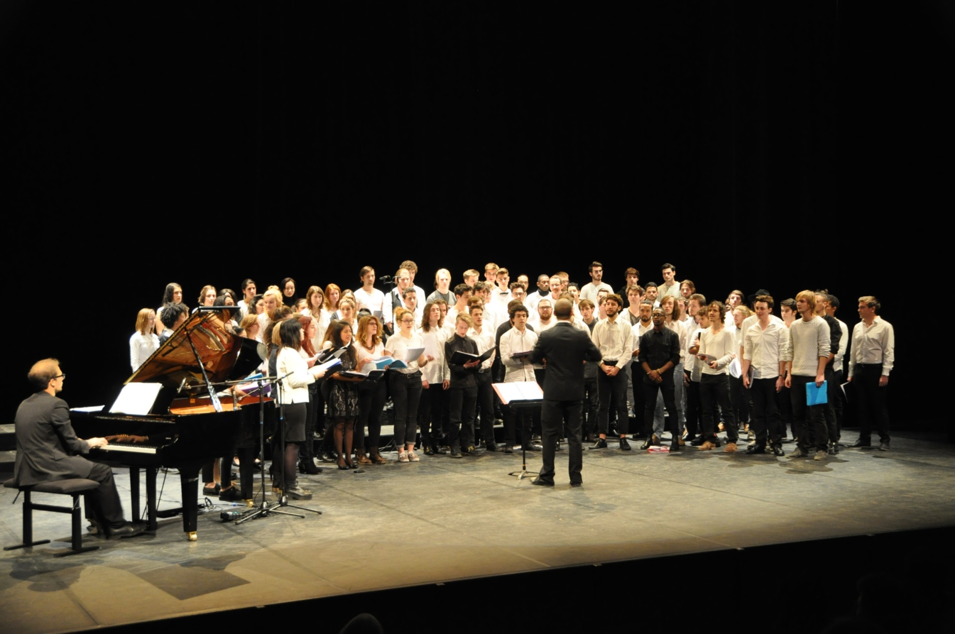
28 Novembre
Rentrée solennelle des Masters de la School Humanités

Slide 14
7 Juin
Evry dépasse les limites sur le toit de l’Europe

Slide 15
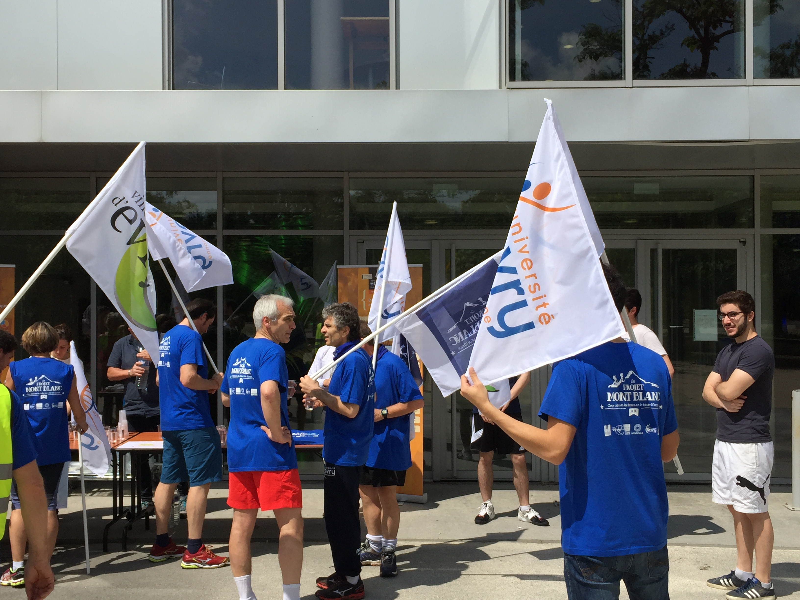
7 Juin
Evry dépasse les limites sur le toit de l’Europe

Slide 16
7 Juin
Evry dépasse les limites sur le toit de l’Europe

Slide 17
7 Juin
Evry dépasse les limites sur le toit de l’Europe

